Slide 1
Módulo 8 de información sobre el GLAAS
Sección D: Preguntas sobre el financiamiento
Encuesta del GLAAS a los países del 2021-2022

Slide 2
Panorama
La sección D consta de 11 preguntas que se refieren al financiamiento del sistema WASH.
En este módulo se presenta información fundamental sobre preguntas específicas
de la sección D.
Consulte también la orientación de la encuesta.

Slide 3
Preguntas
D1: Planes de financiamiento
D2: Presupuestos para
el sistema WASH
D3: Recuperación de costos
D4-D5: Financiamiento para las medidas de equidad
D6: Asequibilidad
D7-D8: Utilización
de los fondos disponibles (absorción)
D9: Financiamiento externo
D10: Suficiencia
del financiamiento
D11: Flujos de financiamiento
Preguntas contempladas en este módulo

Slide 4
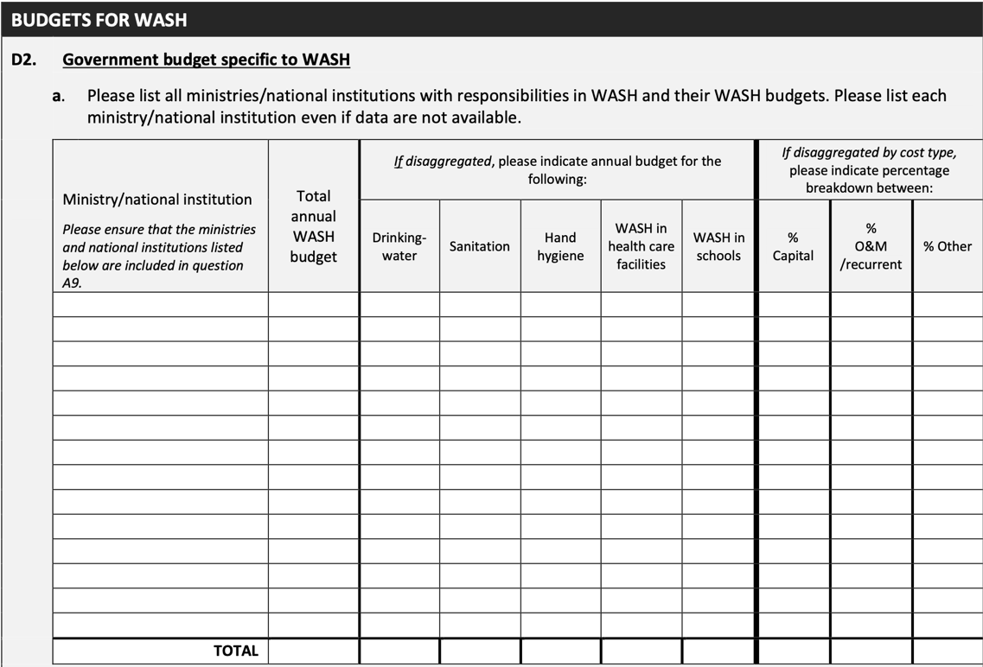
D2: Presupuestos para el sistema WASH
D1
D2
D2
D3
D4
D5
D6
D7
D8
D9
D10
D11
Estas tres columnas son nuevas en la encuesta. El total de las tres columnas debe sumar 100% en cada fila.
Las respuestas deben ser números de 0 a 100.
Enumere todos
los ministerios relacionados con el sistema WASH (incluso si no se pueden obtener presupuestos específicos).
Los ministerios y las instituciones nacionales deben ser los mismos que se enumeran en el apartado A9.

Slide 5
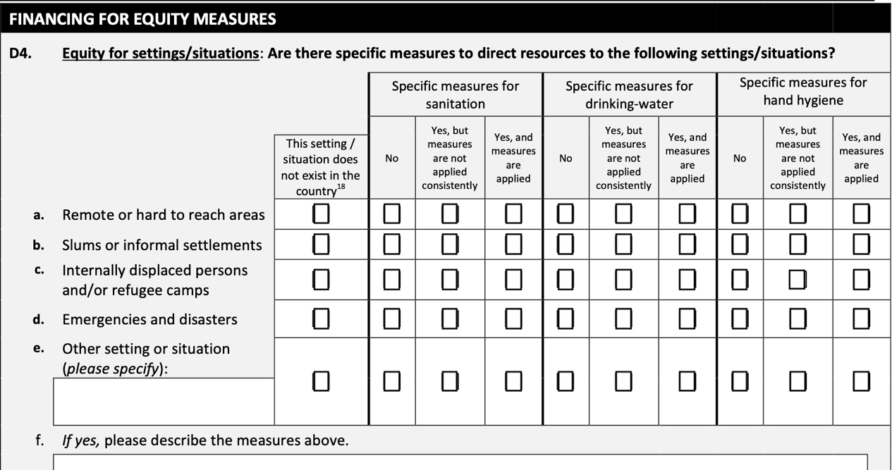
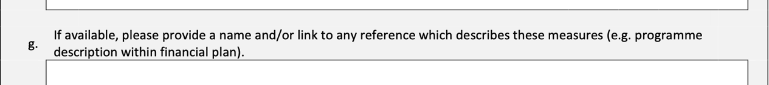
D4: Financiamiento para las medidas de equidad
D1
D2
D3
D4
D4
D5
D6
D7
D8
D9
D10
D11
Los entornos donde haya marcado la casilla que indica “no existe en el país” en las preguntas A8I y B3I también deben marcarse en esta pregunta.

Slide 6
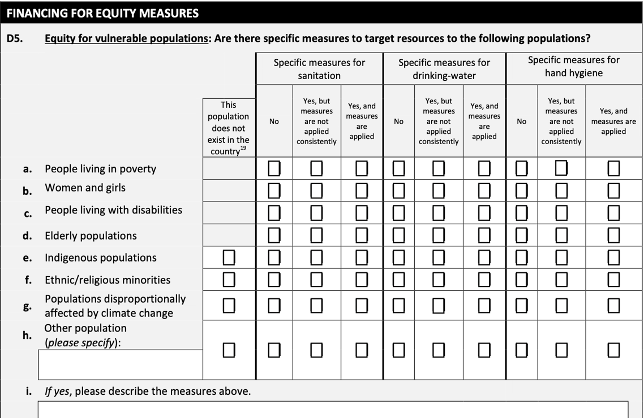
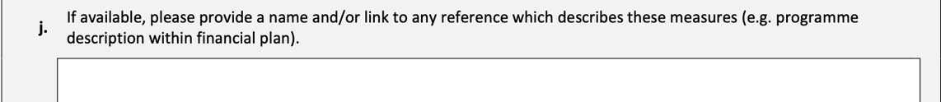
D5: Financiamiento para las medidas de equidad
D1
D2
D3
D4
D5
D5
D6
D7
D8
D9
D10
D11
Las poblaciones en
las que haya marcado la casilla que indica “no existe en el país” en las preguntas A8I
y B3I también deben marcarse en esta pregunta.

Slide 7
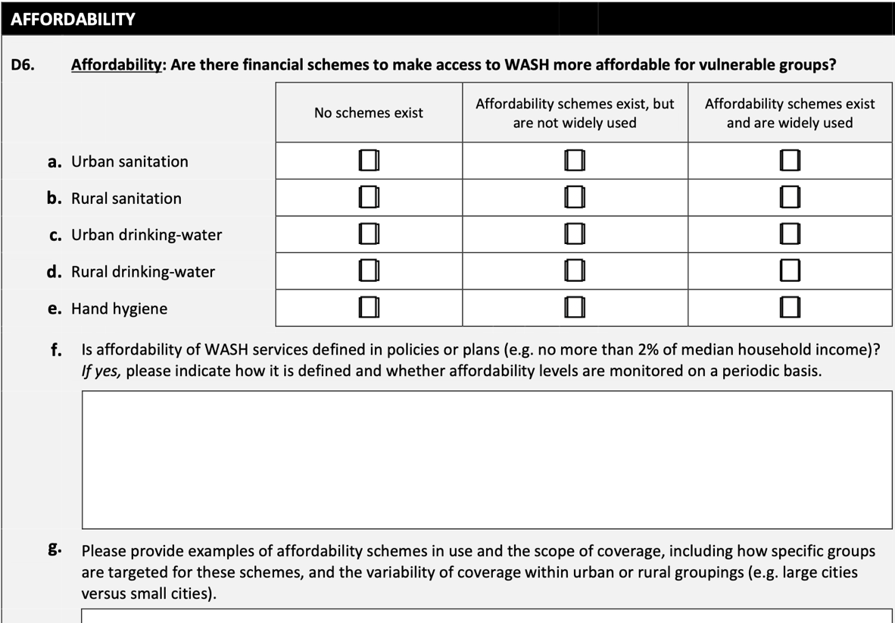
D6: Asequibilidad
D1
D2
D3
D4
D5
D6
D6
D7
D8
D9
D10
D11
Diferentes países tienen diferentes definiciones de la asequibilidad. Para responder esta pregunta, use la definición que se emplee en su país.

Slide 8
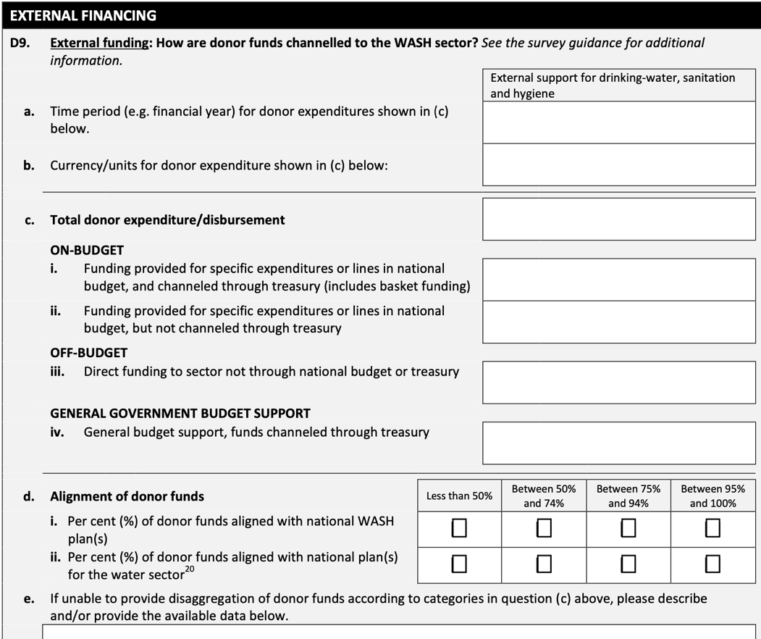
D9: Financiamiento externo
D1
D2
D3
D4
D5
D6
D7
D8
D9
D9
D10
D11
Responda esta pregunta para ver
los códigos detallados del sistema de notificación de los países acreedores (CRS) de la OCDE
en el documento de orientación
de la encuesta.
Esta pregunta se usa para el seguimiento del ODS 6.a sobre cooperación internacional.
Esta pregunta se formula en un formato nuevo respecto a los ciclos anteriores.

Slide 9
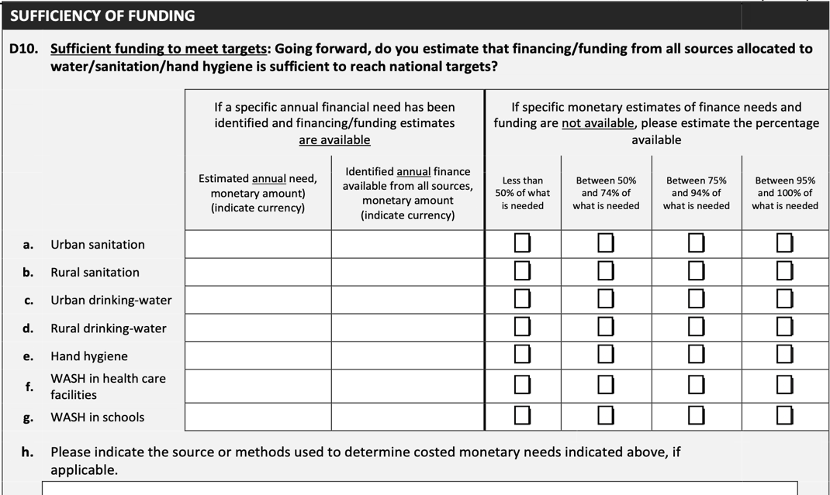
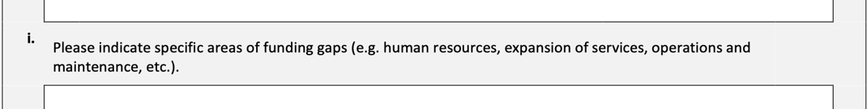
D10: Suficiencia del financiamiento
D1
D2
D3
D4
D5
D6
D7
D8
D9
D10
D10
D11
Indique la cantidad y la moneda.
Rellene solo esta parte de la pregunta si no se dispone de datos sobre necesidades financieras específicas.

Slide 10
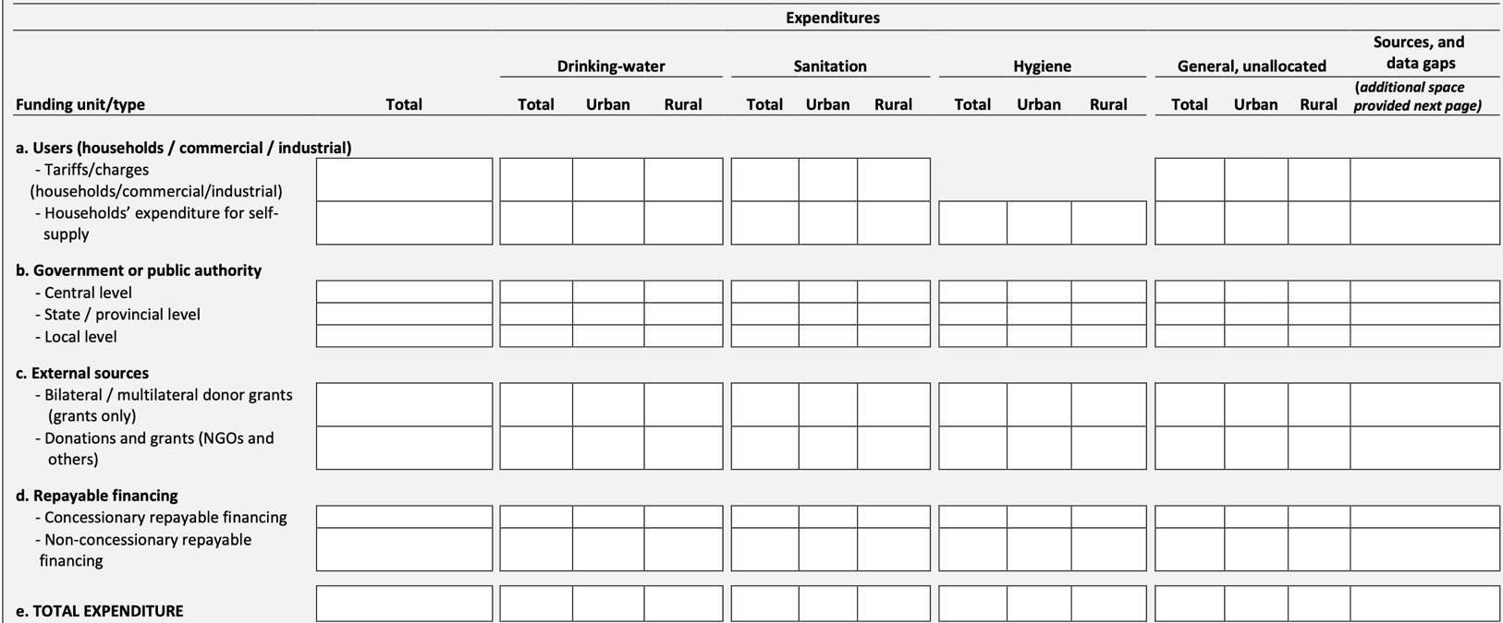
D1
D2
D3
D4
D5
D6
D7
D8
D9
D10
D11
D11
Indique la fuente de información, así como dónde existen y cuál es el alcance de las lagunas de datos.
Hay más espacio en la siguiente página de la encuesta.
Utilice solamente una moneda para responder a esta pregunta. En el documento de orientación
de la encuesta encontrará información detallada sobre cómo completar esta pregunta.

Slide 11
Uso de cuentas WASH para mejorar las respuestas en D11
Se reconoce que posiblemente los datos solicitados en el apartado D11 no sean de fácil acceso.
Para mejorar la información sobre los flujos financieros
del WASH, el GLAAS ha desarrollado la metodología TrackFin, que da lugar a las cuentas WASH, para mejorar
la información sobre los flujos financieros y los gastos
del sistema WASH.
En lo que respecta a los países que han desarrollado recientemente las cuentas WASH, el cuadro D11 puede extraerse del módulo 6.4 de la herramienta de producción de cuentas WASH.

Slide 12

Más información sobre las cuentas WASH
Si su gobierno está interesado en desarrollar cuentas WASH usando la metodología TrackFin, póngase en contacto con glaas@who.int.
Para obtener más información sobre las cuentas WASH, diríjase a: https://www.who.int/teams/environment-climate-change-and-health/water-sanitation-and-health/monitoring-and-evidence/wash-systems-monitoring/un-water-global-analysis-and-assessment-of-sanitation-and-drinking-water/wash-accounts.

Slide 13
¡Muchas gracias!
Para obtener más información, diríjase a:

